Slide 1
Project acronym: QFORTE Project title: QFORTE - Enhancement of Quality Assurance in Higher Education System in Moldova (Ref. nr.: 618742-EPP-1-2020-1-MD-EPPKA2-CBHE-SP) WP4: Enhancement of institutional capacities for implementation of QA reform. Quality assurance structures, USARB 4th Consortium meeting 7th February 2023, Chisinau
Valentina PRITCAN, Vice-rector for research and international relations Associate Professor, PhD
Alecu Russo Balti State University

Slide 2
SENATUL
USARB
CONSILIUL DE
ADMINISTRATIE
COMISIILE
SENATULUI
CONSILIUL CALITĂȚII
CEAC FACULTĂȚI
RESPONSABILI
CATEDRE
AUDITORI
CDSI
Persoane implicate:
Echipa managerială
Personal academic
Studenți
Angajatori, reprezentanți ai mediului de afaceri, parteneri
Personal administrativ

Slide 3
CONSILIUL CALITĂȚII
Reprezentantul Rectorului pentru Sistemul de Management al Calității
1
Departamentul de management al calității
2
Președintele Comisiei de calitate, Senat
1
Reprezentanți ai Facultăţilor
4
Șef secție Calitate, Colegiul Pedagogic
1
Reprezentanți ai studenților
2
Reprezentanți ai angajatorilor
2

Slide 4
Departamentul de management al calității
CEAC a Facultăţii de Litere
CEAC a Facultăţii de Ştiinţe Reale, Economice şi ale Mediului
CEAC a Facultăţii de Ştiinţe ale Educaţiei, Psihologie şi Arte
CEAC a Facultăţii de Drept şi Ştiinţe Sociale
Lista responsabililor pentru calitate la catedre
Audit intern
DMC
ANACEC
Audit intern

Slide 5
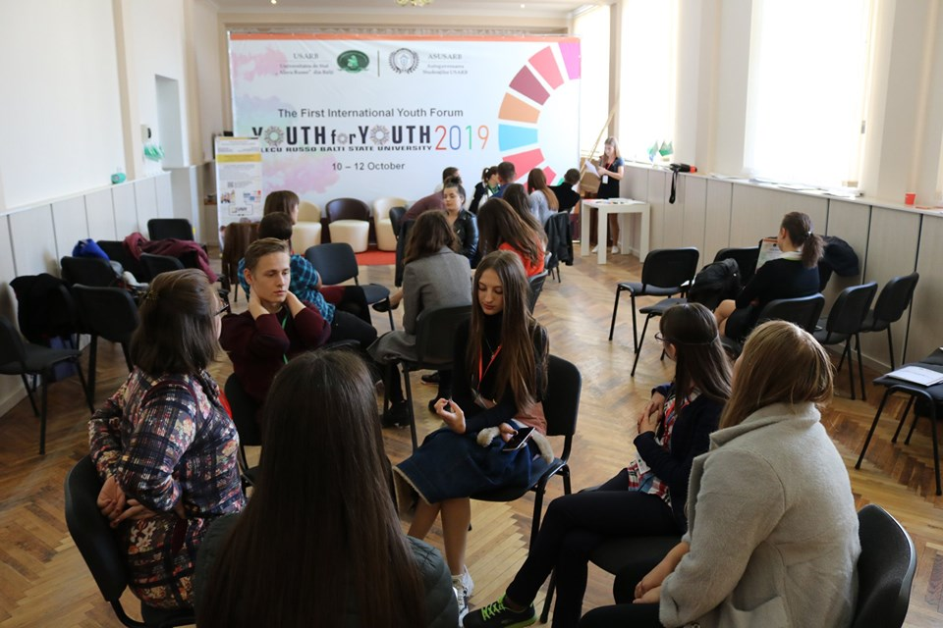
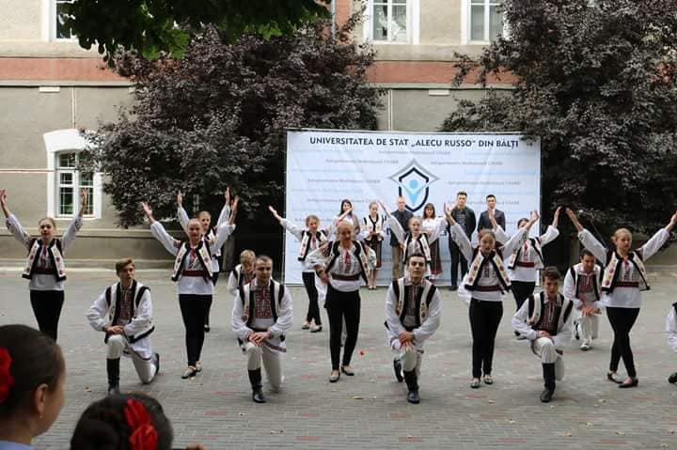
Autoguvernarea Studenților Universității de Stat ,,Alecu Russo'' din Bălți

Slide 6
Strategie
„Calitatea nu este o acţiune, ci un obicei.” Aristotel
Acte normative cu aplicabilitate internă
1. Regulamentul de organizare și funcționare a Consiliului calității
2. Regulamentul de organizare și funcționare a Departamentului de management al calității
3. Regulamentul de organizare și funcționare a Comisiei de evaluare și asigurare a calității

Slide 7
Pentru o Universitate mai bună
UNIVERSITATEA DE STAT „ALECU RUSSO” DIN BĂLȚI

